Slide 1
Science ouverte et principe FAIR dans un projet de bioinformatique, 28-30 juin 2021
https://ifb-elixirfr.github.io/IFB-FAIR-bioinfo-training/session2021.html
IFB-Training
Atelier optionnel de travail sur le matériel pédagogique de la formation
à destination de futurs formateurs

Slide 2
Programme
Mercredi 30 juin 2021 : 9:00-16:00
Atelier optionnel de travail sur le matériel pédagogique de la formation à destination de futurs formateurs
9:00 - 10:00 Bilan des évaluations des participants. Points forts et points à améliorer
10:00 - 12:00 Travail sur le matériel de cours (diapos, exercices)
12:00 - 13:00 Déjeuner
13:00 - 15:00 Travail sur le matériel de cours (diapos, exercices)
15:00 - 16:00 Restitution et Conclusion
Notes:
12 participants/15
le jour 3 démarre avec le bilan des résultats du questionnaire

Slide 3
Proposition d’ateliers de travail sur les supports pédagogiques
Modalités
Matin (10h-12h) : Use cases et profils d’utilisation en bioinfo
Profil doctorant/post-doctorant/chercheur (mon analyse en 1-clic)
Profil bioanalyste sur plateforme/plateau bioinfo (reproductibilité de workflows sur différents jeux de données)
Profil développeur d’outil (site web développeur, visibilité++)
Après-midi (13h-15h) : travail en 3 sous-groupes de 3 personnes
Atelier « Fiche guide d’un Use case »
Atelier « Fiche résumé d’un outil particulier»
Atelier « CheatSheet de la reproductibilité des analyses »
Restitution en plénière de 15h à 16h
Notes:
12 participants/15
le jour 3 démarre avec le bilan des résultats du questionnaire

Slide 4
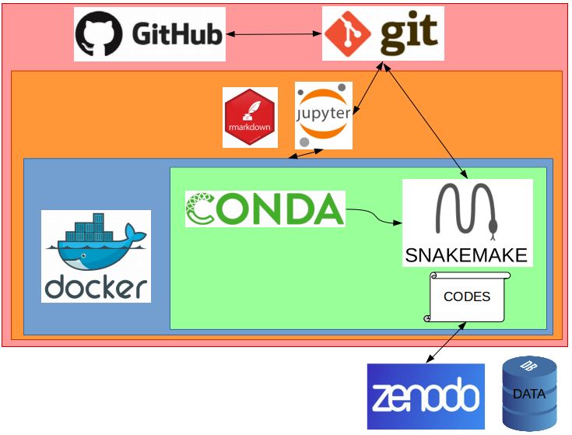
Imbrication des outils

Slide 5
Atelier 1 : différents Use cases en bioinfo
 | Profil | Type | Objectifs
Use case 1 | Doctorant, post-doctorant, chercheur | Figer une analyse d’un jeu de données dans un environnement reproductible | Reproduire une analyse en un clic d’une analyse et d’un jeu de données
Use case 2 | Bioinformaticien ou bioanalyste sur une plateforme ou un plateau bioinfo ou une équipe bioinfo | Mettre en œuvre des analyses standards reproductibles sur différents jeux de données et pour différents collaborateurs | Partage de résultats avec collaborateurs Reproductibilité d’une même analyse sur différents jeux de données
Use case 3 | Développeur bioinfo | Créer un nouvel outil bioinfo | Packaging et création d’un docker file Site web développeur
…
Notes:
12 participants/15
le jour 3 démarre avec le bilan des résultats du questionnaire

Slide 6
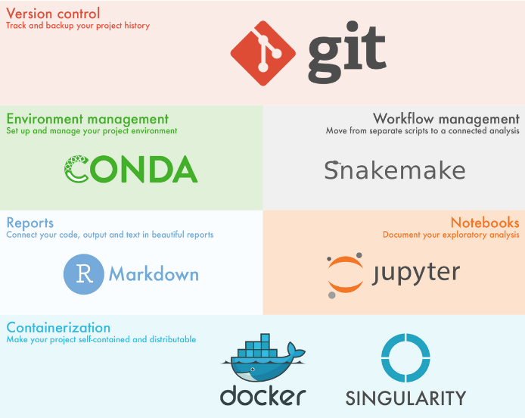
Reproductibilité : Ce qu’on a appris en formation
Comment utiliser Git pour suivre les modifications du code
Comment utiliser le gestionnaire de paquets et d'environnements Conda
Comment utiliser le gestionnaire de workflows Snakemake
Comment utiliser R Markdown pour générer des rapports automatisés
Comment utiliser les notebooks Jupyter pour documenter votre analyse
Comment utiliser Docker et Singularity pour distribuer des environnements de calcul conteneurisés
https://nbis-reproducible-research.readthedocs.io/en/latest

Slide 7
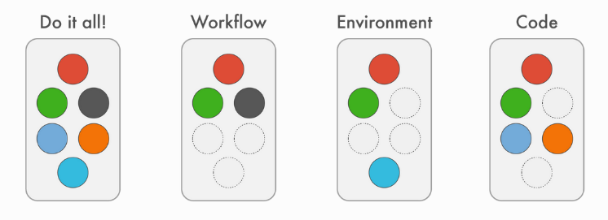
Reproductibilité : où en est-on ?
Chaque outil est représenté par une pastille de couleur différente
https://nbis-reproducible-research.readthedocs.io/en/latest

Slide 8
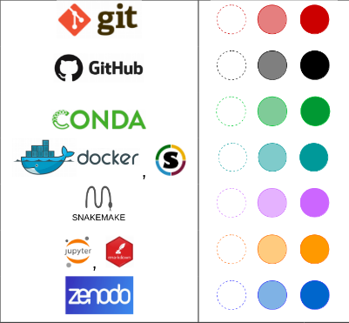
Reproductibilité : où en est-on ?
Pour chaque outil, l’intensité de la couleur indique le niveau d’usage
Usage basique | Usage avancé
clone | branch
clone | collaborate pages
install | yml (recipe)
run | docker file
run | snakemake file
run | Notebook file
download | submit

Slide 9
Consigne atelier matin
Choisir un Use case parmi doc/postdoc/chercheur, bioanalyste/bioinfo dans une plateforme ou équipe ou développeur d’outil bioinfo
Travailler sur une fiche « guide » récapitulant le type et le niveau d’usage préconisé de chaque outil et la description succincte des étapes clés à respecter
Use case 1 doc/postdoc/chercheur
Type et niveau de l’usage préconisé | Etapes clés | Commentaire
Clone / basique | récupérer un dépôt

Slide 10
Proposition d’ateliers de travail sur les supports pédagogiques
Modalités
Matin (10h-12h) : Use cases et profils d’utilisation en bioinfo
Profil doctorant/post-doctorant/chercheur (ma thèse en 1-clic)
Profil bioanalyste sur plateforme/plateau bioinfo (reproductibilité de workflows sur différents jeux de données)
Profil développeur d’outil (site web développeur, visibilité++)
Après-midi (13h-15h) : travail en sous-groupes (3 personnes + helper)
Atelier « Fiche guide d’un Use case »
Atelier « Fiche résumé d’un outil particulier»
Atelier « CheatSheet de la reproductibilité des analyses »
Restitution en plénière de 15h à 16h
Notes:
9 participants/15
le jour 3 démarre avec le bilan des résultats du questionnaire

Slide 11
Fiche guide
Type et niveau de l’usage préconisé | Etapes clés | Commentaire
Use case :
MERCI DE DUPLIQUER CETTE DIAPO

